Slide 1
Лекции 11, 12
Реакции молекулярного наслаивания как химические превращения в гомологическом ряду твердых веществ
Матричный путь формирования твердого вещества
Послойный синтез на примере получение многослойной титанооксидной системы
Реакции конденсации при осуществлении процесса МН
Реакции присоединения
Общие черты реакций МН
Окислительно-восстановительные реакции
Реакции молекулярного наслаивания многокомпонентных систем
Синтез многокомпонентных монослоев
Синтез многозонных структур

Slide 2
Матричный путь формирования твердого вещества
В этом случае новое вещество образуется на поверхности твердого тела другой химической природы, выступающей в качестве подложки-матрицы, которая направляет структурно-химические превращения в ходе синтеза тонкого поверхностного слоя. При изучении химических превращений в нормальном гомологическом ряду (III) твердых веществ было показано, что осуществляя соответствующие функциональные реакции и применяя реагенты, содержащие в составе своих молекул атомные структуры, одинаковые со структурными единицами остова, за счет реакций (10.7а), (10.7б):
А_{n-s}(АВ)_{s}+xDАС → А_{n-s}(АВ)_{s-x}(ААС)_{x} +ВD (10.7a)
А_{n-s}(АВ)_{s-x}(ААС)_{x} + (s-x)(DAC) → А_{n-s}(АAC)_{s-x} +(s-x)ВD. (10.7б)
оказывается возможным присоединить к поверхности твердого тела монослой структурных единиц. Если затем осуществить замещение атомов С в новых функциональных группах на атомы В за счет реакции
A_{n-s}(AAC)_{s}+sBE → A_{n-s}(AAB)_{s}+sCE (10.8)
то образуется соединение состава A_{n-s}(AAB)_{s}, аналогичное исходному составу A_{n-s}(AB)_{s} с функционалами В той же химической природы, но содержащее один дополнительный монослой структурных единиц [—А—].

Slide 3
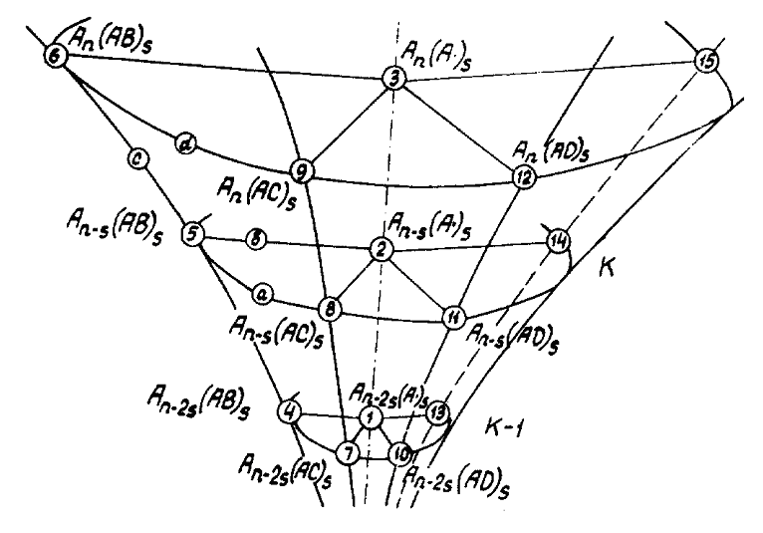
Рис. 10.6 - Взаимосвязь продуктов функциональных превращений в нормальном гомологическом ряду (III) твердых веществ

Slide 4
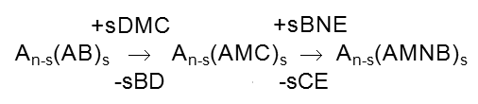

Выбрав в качестве матрицы любой член гомологического ряда макромолекул на рис. 10.6, например A_{n-s}(AB)_{s}, и используя, в частности, реакции конденсации, можно осуществить процесс:
(11.1)
(11.2)
В результате, если проведено т циклов реакций (11.1 и 11.2), то образуется слой состава [(MN)_{s(m-1)}(MNB)_{s}] на матрице А_{n} или иначе можно сказать, что осуществляется помонослойный синтез структурных единиц нового твердого вещества.

Slide 5
Многократное наращивание указанных монослоев, формируя ряд гомологов, если синтезируемые СЕ такой же химической природы, что и СЕ остова, т.е. образуется ряд твердых тел, в которых
размеры, полиатомность частиц и их составы связаны в единую систему, графически представленную на рисунке 10.6 или в частном случае для плоской поверхности твердого тела – цилиндрической (рис. 11.7). Этот конус является основой для разработки процессов направленного получения твердых веществ заданного состава, поскольку каждый член описываемых им рядов, представляет собой матрицу для последующего синтеза слоя СЕ.
Такой помоноатомный синтез твердого вещества на поверхности твердофазной матрицы получил название метод молекулярного наслаивания, а реакции лежащие в его основе реакции молекулярного наслаивания.
Следует особо еще раз отметить, что теоретической базой реакций МН являются представления гомологической теории структурно-химических превращений твердых веществ.

Slide 6
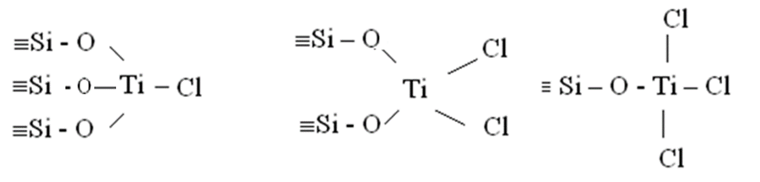
Послойный синтез на примере получение многослойной титанооксидной системы
При воздействии на гидроксилированную поверхность кремнезема парами тетрахлорида титана в зависимости от концентрации участвующих в реакции ОН-групп молекулы TiCl₄ реагируют с различным числом ОН-групп. В результате на поверхности могут образовываться функционалы разного типа:
(11.3)
Состав этих групп, их соотношение оказывает влияние на структуру образующегося слоя на начальных стадиях синтеза (1 – 4 монослоя).

Slide 7
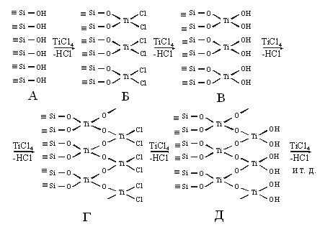
Простейший случай, когда каждая молекула тетрахлорида титана реагирует только с двумя гидроксилами:
(11.4)

Slide 8
1. В результате взаимодействия тетрахлорида титана с ОН-группами по реакции А → Б процесса (11.4) при полном использовании исходных ФГ синтезируется плотный монослой титаноксохлоридных группировок. Сплошность этого монослоя определяется степенью заполнения исходной поверхности А гидроксилами, а также их доступностью для молекул TiCl₄.
2. При предельной степени заполнения поверхности гидроксилфункционалами образуется химически плотный монослой, отражающий тот факт, что в этом процессе все химические возможности поверхности по созданию новых функционалов исчерпаны.
3. Атомы хлора, связанные с атомами титана и не использованные в реакции А → Б блокируют поверхность и защищают ее от дальнейшего воздействия тетрахлорида, стабилизируя тем самым продукт Б.
4. Изменение состава среды - в данном случае на пары воды-сопрождается активным взаимодействием хлоридофункционалов с молекулами H₂O с формированием гидроксилов (реакция Б → В). В результате этой реакции образуется монослой - титаноксогидроксидных групп, стабилизированный по отношению к парам воды поверхностными гидроксилами.
5. Подчеркнем, что в цикле реакций А → Б → В процесса (11.4) на первой стадии в синтезируемый слой вводятся атомы титана (за счет замещения протонов гидроксилов на группы =TiCl₂), которые образуют моноатомный слой. На второй стадии в результате реакции с Н₂О к поверхности присоединяется моноатомный слой кислорода, связанный в гидроксильных группах (продукт В).

Slide 9
Таким образом, на каждой стадии, цикла наслаиваются моноатомные слои титана и кислорода, которые химически связаны между собой и формирует монослой структурных единиц [TiO_{4/2}] - квазимолекул синтезируемого оксида титана.
Следует также отметить, что продукт В, процесса (11.4) содержит гидроксилы, как и исходная подложка А, которые однако, связаны уже с титаноксидной поверхностью. Иначе говоря, реакция Б → В приводит, не только к введению кислорода в монослой, но и подготавливает поверхность продукта В к проведению нового, цикла (В → Г → Д), приводящего к формированию нового монослоя титаноксидных структурных единиц, химически связанных с предыдущим монослоем.
Поскольку толщина монослоя структурных единиц данной химической природы определяется размерами полиэдров, формирующих монослой, то зависимость толщины синтезированного слоя от числа циклов молекулярного наслаивания n имеет линейный вид (рис. 11.1), причем tg угла наклона прямой соответствует толщине одного монослоя.

Slide 10
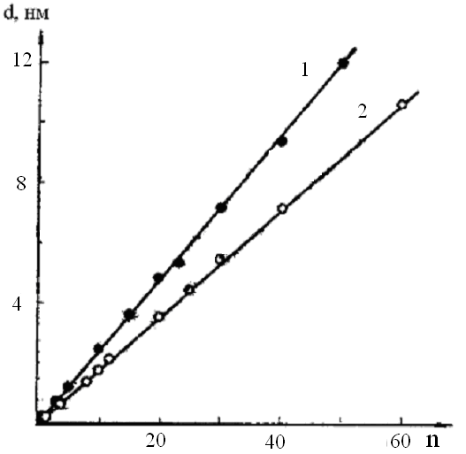
d_{TiO2}= 0.25 нм;
d_{SiO2} = 0,19 нм.
Рис. 11.1 - Зависимость толщины, полученной из эллипсометрических данных, титан- (1) и кремнийоксидных слоев (2) от числа циклов реакций молекулярного наслаивания на поверхности монокристаллического кремния

Slide 11
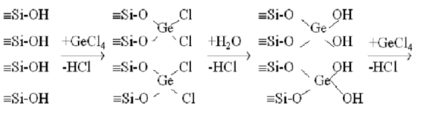
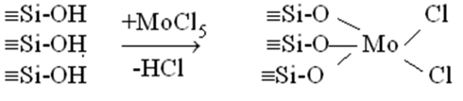
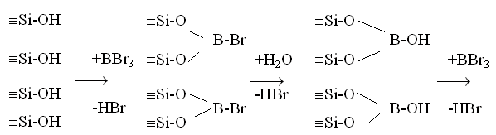
Реакции конденсации при осуществлении процесса МН
Хлоридно-водный процесс формирования элементоксидных структурных единиц за счет реакций конденсации галогенидов II VII групп Периодической системы и воды.
(11.5)
Реакцию с галогенидами проводят как в газовой фазе с его парами, так и из раствора инертного растворителя-(CCl₄, бензола, ацетона и др.), как в случае взаимодействия с пентахлоридом молибдена:
(11.6)
(11.7)

Slide 12

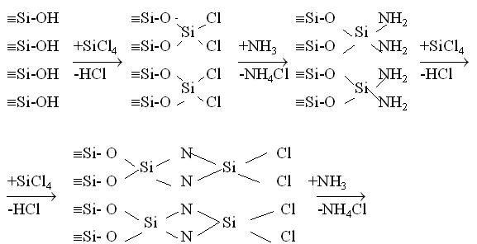
легко гидролизующиеся органические производные металлов
(11.8)
Наряду с получением оксидных метод МН применяется для получения также сульфидных, нитридных и др. структур.
В этих случаях вместо воды используются соответственно сероводород, аммиак и др. Например, слои нитрида кремния и нитрида титана на поверхности кремния и диоксида кремния получают в аммиачно-хлоридном процессе:
(11.9)

Slide 13
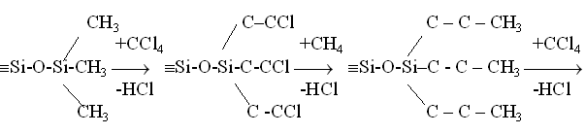
При МН простых веществ на каждой стадии синтеза происходит присоединение к поверхности моноатомного слоя из атомов одной природы.
Характерный пример этого служит получение углеродных слоев в метан-хлоридном процессе на поверхности угля или силикагеля. В последнем случае гидроксилфункционалы необходимо заместить на подходящие для указанного процесса метилфункционалы. Это достигается обработкой поверхности кремнезема триметилхлорсиланом:
≡Si-OH + СlSi(CH₃)₃ → ≡Si-O-Si(CH₃)₃ + HCl
(11.10)
после чего поверхность оказывается подготовленной к реакции с CCl₄, используемым наряду с метаном в цикле реакций МН углеродных атомов:
(11.11)
На схеме (11.11), чтобы не загромождать ее, не обозначены по две валентности у каждого атома структурного углерода. Они образуют связь с атомами углерода соседних центров роста, формируя трехмерную решетку, как это показано на рис. 11.2. В данном случае структурной единицей синтезируемого слоя является атом углерода и присоединение монослоя структурных единиц [-С-] происходит водную стадию. На второй стадии в ходе наращивания нового монослоя изменяется состав функционалов, стабилизирующих углеродный слой.

Slide 14
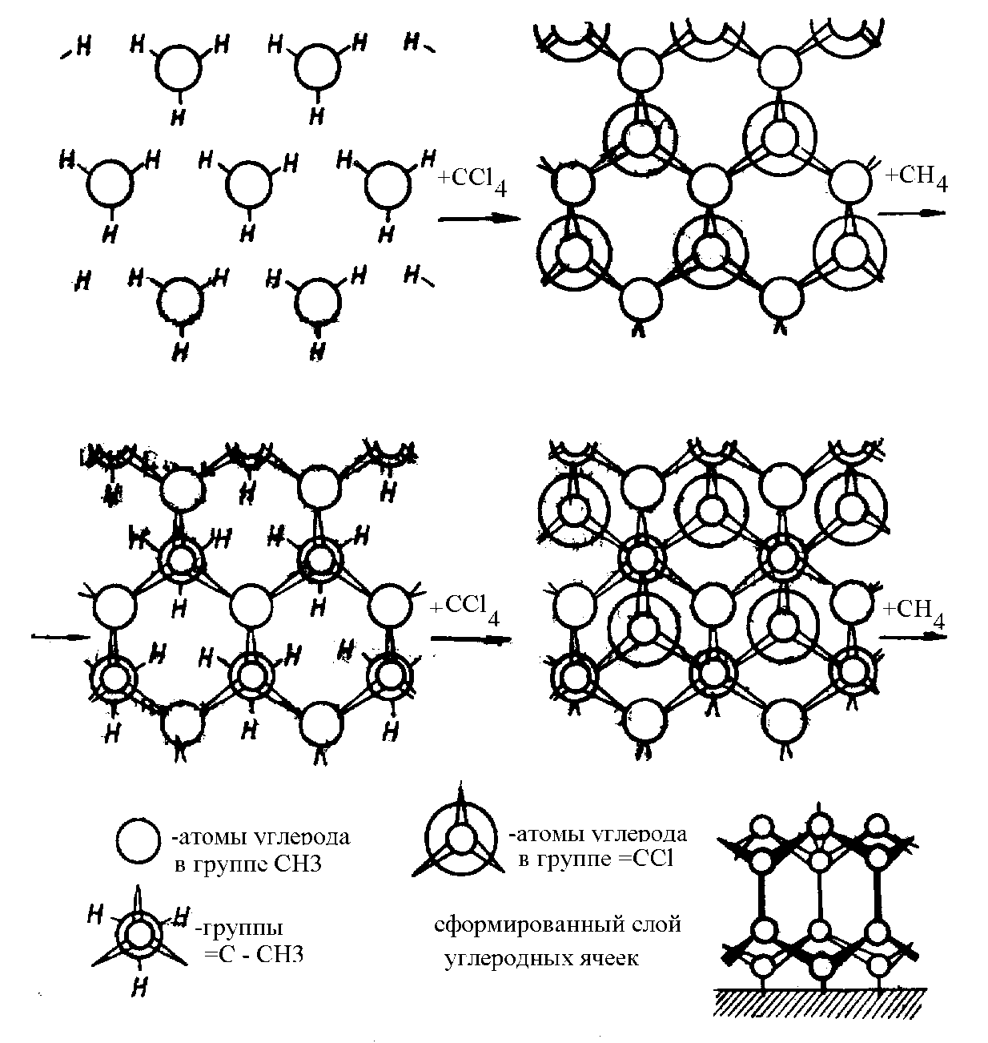
Рис. 11.2 – Схема наращивания углеродного слоя в метан-хлоридном цикле реакций молекулярного наслаивания

Slide 15
Резюме
В результате функциональных реакций на каждой стадии цикла к поверхности присоединяется лишь один монослой новых ФГ, состав и строение которых определяется природой молекул используемого на данной стадии низкомолекулярного реагента.
2. Низкомолекулярные реагенты, взаимодействуя с ФГ твердого веществ, образуют с нижележащим слоем химические связи и тем самым входят в состав твердого тела в виде одного монослоя структурных единиц, привнося в синтезируемый слой атомы, необходимые для формирования данного соединения.
3. Эти структурные единицы, являющиеся частью молекулы низкомолекулярного вещества, с другой стороны, должны содержать атомы или группы атомов (функционалы), способные реагировать и, следовательно, присоединять химически в ходе следующей реакции новые ФГ, содержащие атомы, необходимые для заданного соединения, и функционалы, способные реагировать на следующей стадии синтеза.
4. Каждая последующая реакция осуществляется только после полного завершения предыдущей.
5. В каждом цикле такого процесса в результате поочередного введения компонентов образуется монослой СЕ, из которых постепенно складывается синтезируемое соединение.

Slide 16
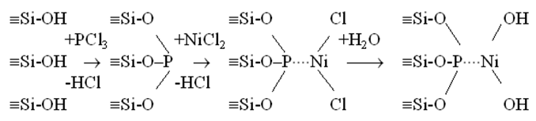
Реакции присоединения
Процесс МН может быть осуществлен также с использованием реакций присоединения за счет не насышенных связей по координационному механизму. Эти реакции могут обеспечивать либо весь процесс наслаивания, либо включаться на его отдельных стадиях. Если функционалы являются электродонорными, то при использовании молекул, содержащих атомы металла с незаполненными d-уровнями, реализуется, например, процесс:
(11.12)

Slide 17
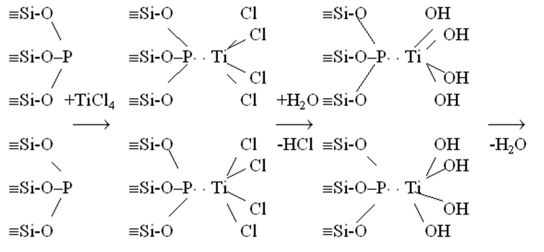
В случае тетрахлорида титана процесс наслаивания можно вести не только по пути реакции конденсации, но и с использованием его акцепторных свойств:
(11.13)
Наличие в продукте реакции (11.13) гидроксилов позволяет проводить процесс МН за счет реакций конденсации по механизму электрофильного замещения протона гидроксильной группы.

Slide 18
Отметим также, что процесс с образованием координационных связей протекают и в синтезируемом слое, например, при изменении тетраэдрического окружения атома титана на поверхности на октаэдрическое окружение, характерного для объема. Это связано с тем, что в случае синтеза за счет реакций конденсации, описываемой схемой (11.4), в поверхностной области образующегося слоя формируется каркасная структура с направленными связями, обуславливающими пониженное координационное число поверхностных атомов металла в оксидной структуре, отражающее координационное число титана в молекуле газообразного тетрахлорида, равное 4. Если, однако, в объемном твердом теле центральный атом имеет координацию более высокую, чем в молекуле низкомолекулярного реагента (для оксида титана координация по кислороду в рутиле и анатазе равна 6), то в ходе МН по мере утолщения слоя (при n>2) координационные силы начинают играть все большую роль, и происходит закономерное увеличение КЧ, связанное с определенной перестройкой структуры растущего слоя. В такого рода превращения поверхностного слоя (полиморфический ряд) его состав не изменяется. Лишь в том случае, когда перестройка способствует протеканию межфункциональных реакций, будут наблюдаться отклонения от исходного соотношения компонентов.

Slide 19
Использование присоединяющихся в процессе МН атомами своих возможностей образовывать координационные связи является особенностью наслаивания за счет реакций присоединения, однако, основной вклад в процесс вносят видимо ненасыщенные связи (радикалы) на поверхности, взаимодействующие в атомами-компонентами синтезируемого вещества.
Получение таким путем слоев бинарных соединений протекает с участием двух чередующихся реакций:
+sM +sN
A_{n-s}(A.)_{s} ⎯→ A_{n-s}(AM.)_{s} ⎯→ A_{n-s}(AMN.)_{s} (11.14)
при повторении которых происходит наращивание слоя соединения MN:
+sM +sN +sM
A_{n-s}(AMN.)_{s} → A_{n}(MNM.)_{s} ⎯→ A_{n}(MNMN.)_{s} → [A_{n}(MN)_{s(m-1)}] (MN_{s}.) (11.15)
Процесс идет из атомно-молекулярных пучков компонентов и основным условием является поддержание температуры подложки достаточно высокой, чтобы исключить возможность конденсации компонентов, что наблюдается при низких температурах и нарушает помонослойный рост пленок.
.

Slide 20
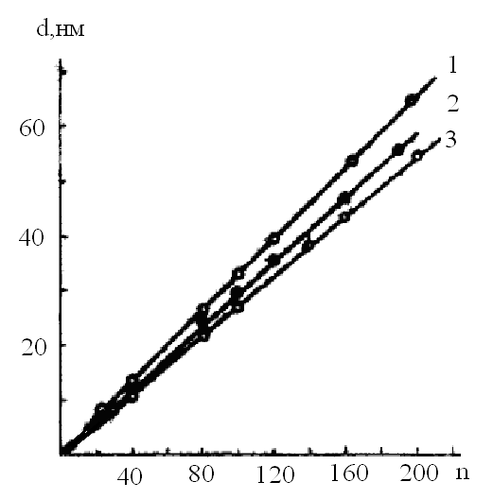
Из рис. 11.3 видно, что толщина пленок халькогенидов кадмия определяемая прецизионным элипсометрическим методом, линейно растет с увеличением числа циклов МН. При этом толщина, приходящаяся на один монослой, равна удвоенному расстоянию между плоскостями (100) соответствующих халькогенидов кадмия
Рис. 11.3 – Изменения толщины пленок халькогенидов кадмия.
1 – СdTe (523K); 2 – CdSe (433K); 3 – CdS (423K) на поверхности (100) арсенида галлия в зависимости от числа циклов МН

Slide 21
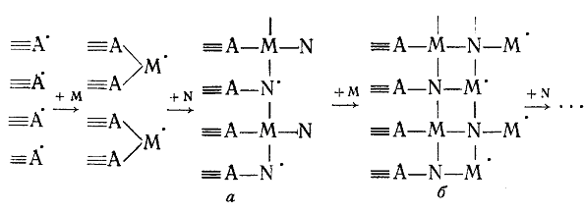
Реакции (11.13) и (11.14) отражают общий принцип МН за счет реакций присоединения, который может быть, например, пояснен схемой (11.16):
(11.16)
где ≡A. – валентно или координационно-ненасыщенный поверхностный атом.
Можно полагать, что переход присоединенных атомов в максимально координированное состояние по мере их наслаивания происходит также при m > 2 и не отражается на соотношении компонентов, а стабилизация поверхности на каждой стадии наслаивания достигается за счет перестройки (реконструкции) приповерхностного слоя и химической гомогенизации поверхности по одному их компонентов.

Slide 22
Следует отметить, что одно и то же соединение может быть получено с использованием как реакций замещения, так и реакций присоединения, как это имеет место при МН халькогенидов цинка при последовательном чередовании процессов по схемам:
+ZnCl₂ +H₂S +ZnCl₂
≡Si-OH ⎯→ ≡Si-OZnCl ⎯→ ≡Si-O-Zn-SH ⎯→
+H₂S +ZnCl₂
⎯→ ≡Si-O-Zn-S-ZnCl ⎯→ ≡Si-O-Zn-S-Zn-SH ⎯→ ⋅⋅⋅⋅⋅ (11.17)
+S +Zn +S +Zn
≡Si. ⎯→ ≡Si-S. ⎯→ ≡Si-S-Zn. ⎯→ ≡Si-S-Zn-S ⎯→ (11.18)
Из этого примера видно, что основной особенностью реакции (11.18) является изменение валентного состояния атомов при введении их в синтезируемый слой соединения.

Slide 23
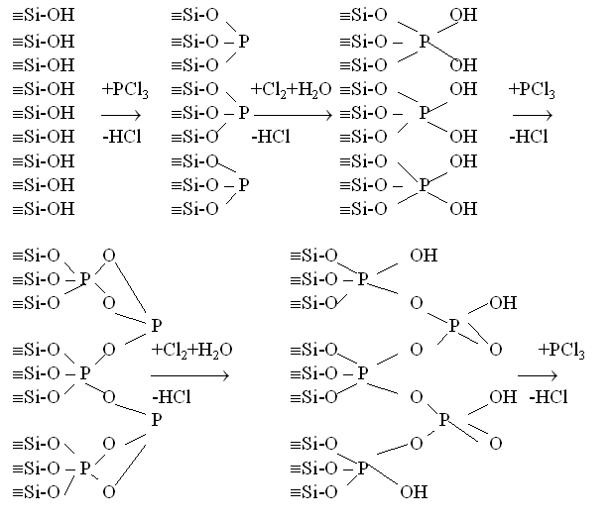
Окислительно-восстановительные реакции
Окислительно-восстановительные реакции могут входить в цикл реакций МН как самостоятельная стадия. Так, при получении фосфороксидных слоев осуществляется процесс:
(11.19)

Slide 24
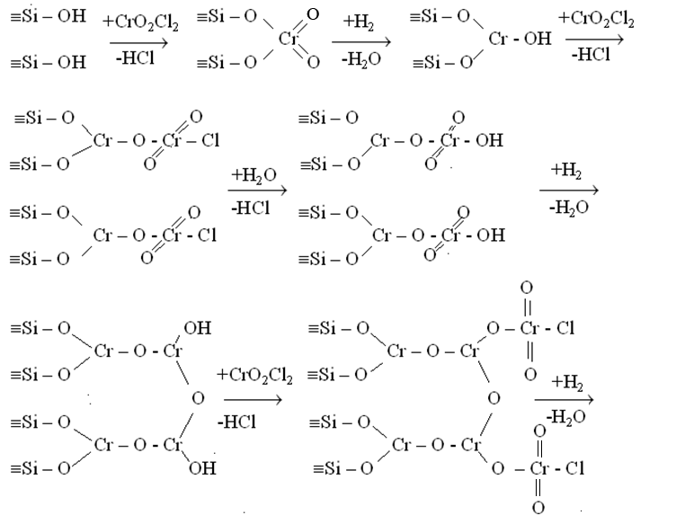
При синтезе хромоксидного слоя используется стадия восстановления хрома:
(11.20)

Slide 25
Общие черты реакций МН:
1. Процесс формирования мономолекулярного слоя СЕ (квазимолекул твердого соединения) осуществляется путем программируемого чередования функциональных реакций.
2. На каждой стадии цикла реакций МН в состав монослоя синтезируемого соединения поочередно вводятся его компоненты – монослои атомов или групп атомов, химически связывающихся между собой, при этом может быть изменение валентного или координационного состояния атома.
3. Стабилизация поверхности синтезированного слоя на каждой стадии цикла МН обеспечивается химической гомогенизацией поверхности за счет функционалов и реконструкции приповерхностного слоя.
4. В циклическом процессе МН монослои СЕ связываются между собой и с матрицей химическими связями, образуя единую систему синтезируемого слоя.
5. Общая толщина получаемого молекулярным наслаиванием слоя соединения пропорциональна толщине мономолекулярного слоя его структурных единиц и числу синтезированных монослоев (циклов реакций МН).
Молекулярное наслаивание осуществляется путем многократного чередования двух или нескольких реакций, которые в программируемой последовательности проводятся на поверхности твердого тела – матрице – таким образом, что в результате каждой из них к поверхности химически присоединяется лишь один стабилизированный монослой атомов (атомных групп), из которых последовательно формируется слой заданного соединения.

Slide 26
Реакции молекулярного наслаивания многокомпонентных систем
Как мы отмечали ранее каждый монослой СЕ данного состава имеет определенную толщину равную размерам полиэдра в структуре синтезируемого соединения. Поэтому, наращивая необходимое число монослоев с помощью реакций МН получают слои соединений заданной толщины, т.к. зависимость толщины от числа монослоев линейна (см. рис. 11.1). Это первое практически важное следствие обеспечивает получение таких пленок заданного состава и толщины.
Однако методом МН можно получать не только однокомпонентные, но и мнокомпонентные системы заданного состава. При этом имеются два пути регулирования состава синтезируемого слоя:
1. Синтез многокомпонентных монослойных структурных единиц разной химической природы.
2. Синтез многослойных систем, в которых монослои отличаются по своему составу друг от друга.
Комбинируя эти два пути, можно задавать состав во всем объеме слоя синтезируемого соединения

Slide 27
Многокомпонентные монослои
Основой получения многокомпонентных мономолекулярных слоев является одно из положений гомологической теории о возможности образования полифункциональных рядов твердых веществ при осуществлении соответствующих функциональных реакций.
Важно отметить, что синтез многокомпонентного монослоя может быть осуществлен не только путем замещения исходных функционалов В:
+xCD +yKR
A_{n-s}(AB)_{s} → A_{n-s}(AB)_{s-x}(AC)_{x} → A_{n-s}(AB)_{s-x-y}(AC)_{x}(AR)_{y} → ….(11.21)
-xDB -yKB
но и использованием вновь присоединяемых функционалов С:
+zMN
A_{n-s}(AB)_{s-x}(AC)_{x} → A_{n-s}(AB)_{s-x}(AC)_{x-z}(AM)_{z} →….(11 .22 )
-zNC
Применение функциональных реакций присоединения для получения многокомпонентного монослоя основано на реализации полифункционального изологического ряда твердых веществ:
-xB +yC +zD
A_{n-s}(AB)_{s} → A_{n-s}(AB)_{s-x}(A.)_{x} → A_{n-s}(AB)_{s-x}(AC)_{y}(A.)_{x-y} →
+qM
A_{n-s}(AB)_{s-x}(AC)_{y}(AD)_{z}(A.)_{x-y-z}→A_{n-s}(AB)_{s-x}(AC)_{y}(AD)_{z}(AM)_{q}(A.)_{x-y-z-q5} → (11.23)
Понятно, что используя селективные свойства функционалов варианты (11.20-11.23) могут быть совмещены и применены для синтеза мономолекулярных слоев СЕ заданного состава.

Slide 28
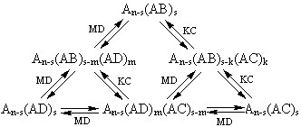
Исходя из различной реакционной способности разнотипных функциональных групп, а также, подбирая определенные режимы синтеза, можно осуществлять химическую сборку одного поверхностного монослоя путем проведения соответствующих полимераналогичных превращений в пределах аналогичного и генетического рядов твердых веществ. Некоторые из таких превращений представлены на рис.11. 4.
Рис. 11.4 - Схема некоторых возможных полимераналогичных превращений
твердых веществ

Slide 29
Осуществляя реакции МН до программируемого уровня, достраивая монослой или замещая часть его за счет веществ другой химической природы (второе практическое следствие), получают многокомпонентные монослои – полифункциональные вещества заданного состава и строения.
Таким образом, возможны следующие варианты синтеза многокомпонентных элементоксидных монослоев:
а) последовательной обработкой кремнезема парами галогенидов элементов Э₁, Э₂, Э₃ и т.д., причем соединения с Э₂, Э₃ взаимодействуют с ОН-группами, не вступившими в реакцию с соединениями Э₁, Э₂ соответственно;
б) замещения поверхностных групп, содержащих в своем составе Э₁, на Э₂ - содержащие группы (энергия связи Э₁-O < Э₂-O); при этом в газовую фазу выделяется галогенид элемента Э₁;
в) обработки кремнезема смесью галогенидов элементов Э₁ и Э₂. Рассмотрим более подробно предложенные варианты синтеза.

Slide 30
Многозонные структуры
Третье следствие, важное для практики получения многослойных пленок различного целевого назначения, обусловлено возможностью при осуществлении МН изменять в любом из циклов, а также на отдельных стадиях цикла состав реагентов, используемых для формирования СЕ в синтезируемом монослое.
Т.е. используя на разных стадиях процесса МН низкомолекулярных реагентов различной химической природы можно осуществлять синтез многозонных твердых веществ на поверхности подходящей матрицы. Свойства полученных многозонных структур будут определяться составом, строением и порядком чередования зон, и, главным образом, химическим составом поверхностного монослоя.
Многозонные оксидные наноструктуры на кремнеземе получали с использованием хлоридов и оксохлоридов TiCl₄, PCl₃, POCl₃, VOCl₃, CrO₂Cl₂. Используя в качестве исходных кремнеземы с монослоями групп
(≡Si-O-)₃TiOH (образец Т),
(≡Si-O-)₃Р(ОН)₂ (образец РОН),
(≡Si-O-)₂CrОН (образец СrОН),
их подвергали обработке хлоридами или оксохлоридами. Химический состав полученных продуктов представлен в таблице 11.1

Slide 31
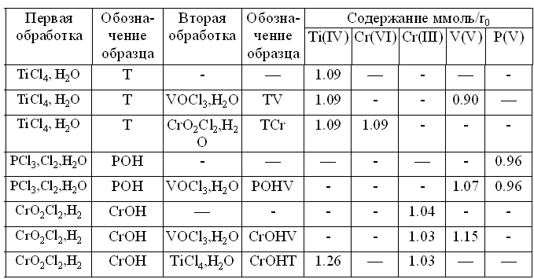
Таблица 11.1 - Химический состав кремнеземов с двухкомпонентными оксидными слоями TV, TCr, POHV, CrOHV, CrOHT.
В общем виде реакции для получения образцов с чередующимися слоями за счет взаимодействия различных галогенидов элементов с гидроксильными группами на поверхности диоксида кремния можно представить схемой:
(≡Si-O-)nЭ₁(OH)_{m}+Э₂O_{k}Cl_{l} →[(≡Si-O-)_{n}Э₁O-]_{m-p}Э₂O_{k}Cl_{l-p}+pHCl (11.24)

Slide 32
Применяя в разных циклах МН элементоксидных слоев хлориды титана и фосфора на поверхности кремнезема К были получены все теоретически возможные продукты состава К-mTnP и K-nPmT с различным заданным расположением титаноксидных Т и фосфороксидных Р монослоев относительно подложки при общем их числе равном 4:
а) РРРР;
б) РРРТ, РРТР, РТРР, ТРРР;
в) РРТТ, РТТР, ТТРР, ТРРТ, РТРТ, ТРТР; (11.25)
г) РТТТ, ТРТТ, ТТРТ, ТТТР;
д) ТТТТ
Максимальное количество таких соединений составляет 14, т.е. при общем числе монослоев h=n+m=4, оно равно сумме перестановок из h монослоев.
Данные по стехиометрии продуктов, получаемых в каждом цикле МН, позволяют судить о химическом составе синтезированных слоев. Следует отметить, что многослойные продукты одной серии, например РТРТ и ТРТР имеют практически одинаковый состав:
РТРТ - P₂O₅⋅1,84TiO₂ ⋅ 0,58H₂O;
ТРТР - P₂O₅⋅1,86TiO₂ ⋅ 0,60H₂O, имеют разное строение.

Slide 33
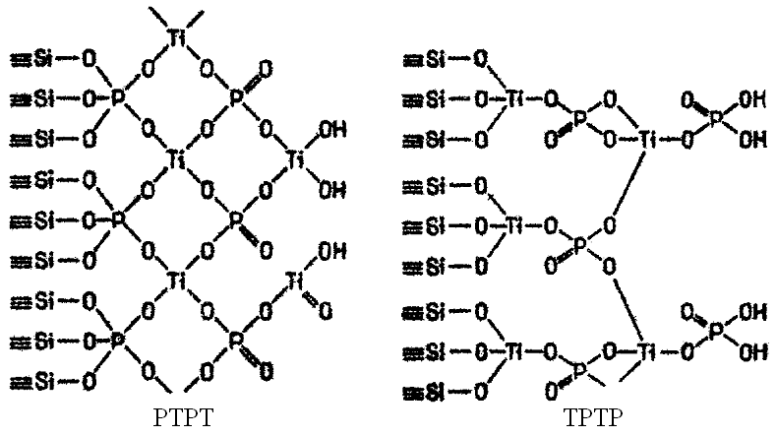
P₂O₅⋅1,84TiO₂ ⋅ 0,58H₂O
P₂O₅⋅1,86TiO₂ ⋅ 0,60H₂O
Рис. 11.5 - Схема химического строения образцов имеющих на поверхности слой оксида с чередующимися титан- и фосфороксидными монослоями

Slide 34
Различие во взаимном расположении монослоев разной химической природы существенно отражается на их физико-химических свойствах. Например, если фосфороксидный монослой на поверхности слоя (образец К-ТР), то он легко растворяется в воде, но прикрытый одним титаноксидным монослоем почти не переходит в раствор, а два титаноксидных монослоя полностью экранируют его. Многослойные продукты одной серии, имея разное химическое строение (расположение компонентов) –K-PTPT и K-TPTP и практически одинаковый химический состав, существенно отличаются по каталитической активности. Образец ТРТР, имеющий на поверхности фосфороксидный монослой, в отличие от образца РТРТ, был практически не активен в реакции каталитического гидролиза тетрахлорида углерода

Slide 35
Синтез двухкомпонентных оксидных слоев на поверхности возможен также и с использованием окислительно-восстановительных реакций. Поскольку группы (≡Si-O-)₃VO и (≡Si-O-)₂СrО₂, образующиеся на поверхности силикагеля при обработке его парами соответствующих хлоридов, обладают сильными окислительными свойствами, то, обрабатывая такие продукты соединениями с достаточно выраженными восстановительными свойствами, например, трихлоридом фосфора, можно осуществить присоединение нового монослоя за счет окислительно-восстановительного процесса, протекающего между функциональными группами поверхности и газообразным реагентом.
И, наоборот, если на поверхности содержатся группы, обладающие сильными восстановительными свойствами, такие как (≡Si-О-)₃Р, то присоединение нового монослоя можно осуществить, воздействуя на такую поверхность окислителем, в состав которого входит необходимый элемент, например, оксохлоридом ванадия.

Slide 36
Изучение реакций групп (≡Si-O-)₃VO с РСl₃ и (≡Si-O-)₃P с VOCl₃ позволило получить на поверхности силикагеля двухкомпонентный окисный слой, практически, одинакового химического состава, но с разным взаимным расположением фосфор- и ванадий-гидроксидных монослоев. Обработка экспериментальных данных позволила предположить, что взаимодействие осуществляется по окислительно-восстановительному механизму по схемам
(≡Si-O-)₃VO+PCl₃ → (≡Si-O-)₃V←OPCl₃ (11.26)
(≡Si-O-)₃P + VOCl₃ → (≡Si-O-)₃PO←VCl₃ (11.27)
с образованием dπ- pπ связей.

Slide 37
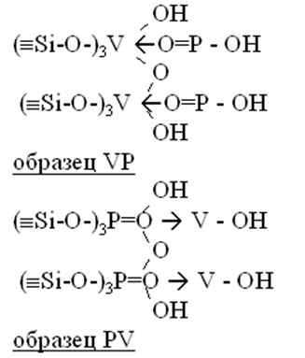
Парофазный гидролиз хлорсодержащих образцов (11.26, 11.27) приводит к замещению С1 на ОН-группы с последующей частичной конденсацией их.
Предполагаемые схемы образующихся продуктов VP и РV:
(11.28)
(11.29)

Slide 38
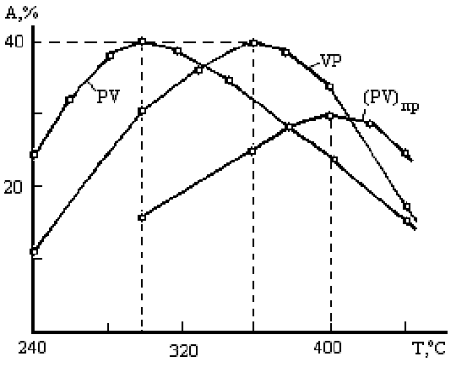
При изучении продуктов молекулярного наслаивания ванадия и фосфора, было обнаружено различие в каталитических свойствах (рис. 11.6) продуктов синтеза в зависимости от последовательности нанесения компонентов (PV и VP). Было установлено, что наибольшее влияние на каталитические свойства оказывает поверхностный монослой
Рис. 11.6 - Влияние различного расположения фосфоро- и ванадиево-кислородных монослоев на активность катализаторов мягкого окисления пиперилена

Slide 39
Табл. 11.2 -Химический состав продуктов VP и РV
Образец | Содержание на 1 г₀
 | Р, ммоль |  | V, ммоль |  | [OH]э, ммоль | [OH]_{pасч}, ммоль | P/V | [OH]_{pасч}/ [OH]_{эксп}
 | P³⁺ | P⁵⁺ | V⁵⁺ | V³⁺
Ванадийсо-держащий силикагель | - | - | 1.10 |  | 0.27
Продукт VP | - | 1,24 | - | 1.10 | 2.75 | 2.61 | 1.13 | 0.95
Фосфорсо-держащий силикагель | 0.94 | - | - | - | 0.75
Продукт PV | — | - | — | 1.0 | 2.47 | 2.56 | 0.98 | 1.04

Slide 40
Чередуя монослои разного состава и наращивая слои заданной толщины, можно получать зоны монослоев одного состава необходимой протяженности, обеспечивая с помощью реакций МН создание многозонных структур.
На монокристаллах кремния по двум разным программам синтезировали две регулярные структуры, построенные из чередующихся в разном порядке кремний и титаноксидных слоев. Толщину каждого слоя определяли эллипсометрическим методом и суммировали толщины всех слоев по формуле:
d_{n} = d₁n₁ + d₂n₂ + d₃n₃ + d₄n₄ + …+d_{i}n_{i} (11.30)
где d_{n} – толщина многослойной структуры,
d_{i} – толщина монослоя, входящего в i-ый слой,
n_{i} – число циклов МН, необходимое для образования i-того слоя,
d_{i}n_{i} – толщина i-того слоя, принадлежащего данной наноструктуре.
Различия в значениях толщин титан- и кремнийоксидных монослоев (0,25 и 0,18 нм соответственно) должны проявиться в различных углах наклона линейных зависимостей α для зон каждого из компонентов многозонной структуры.

Slide 41
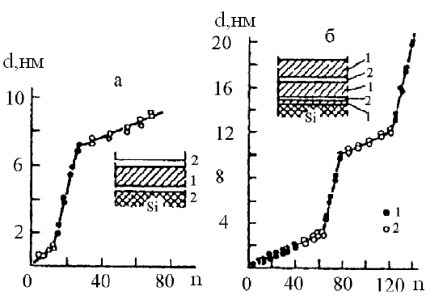
Рис. 11.7 - Молекулярное наслаивание многозонной структуры из титаноксидных и кремнийоксидных слоев различной толщины на поверхности монокристалла кремния. 1 – TiO₂; 2 – SiO₂.
Таким образом, изменяя в заданных циклах реакций МН состав реагентов, из которых формируется монослои одного вещества и необходимой последовательности с монослоями другого, можно получать многозонные структуры – слои твердого соединения с программируемым взаимным расположением зон заданного состава, строения и толщины.

Slide 42
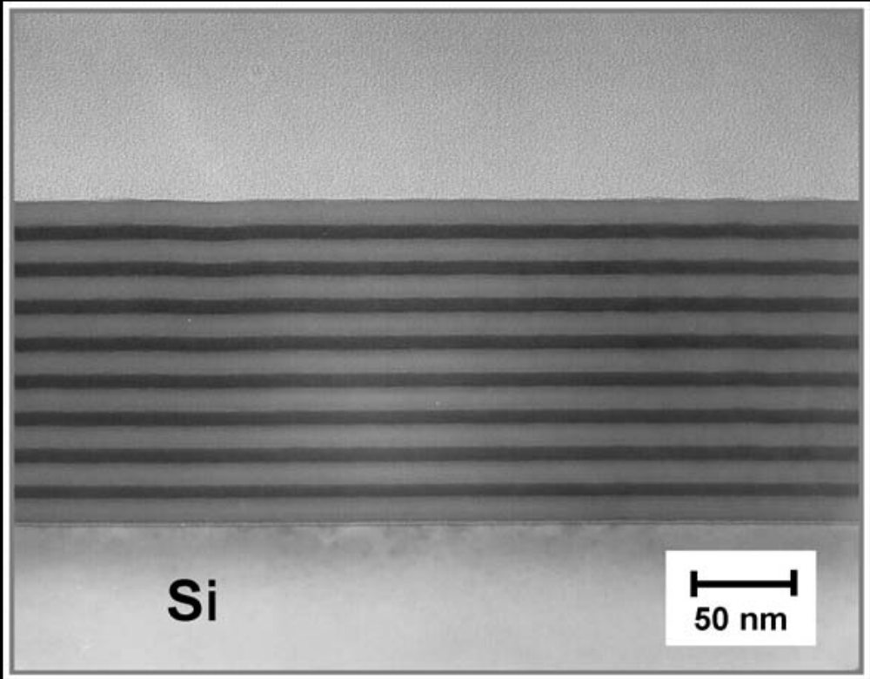
Рис. 11.8 – Электронный снимок поперечного среза пленки
Al₂O₃-TiO₂ , синтезированной методом МН: 100 циклов Al₂O₃ и 350 циклов TiO₂

Slide 43
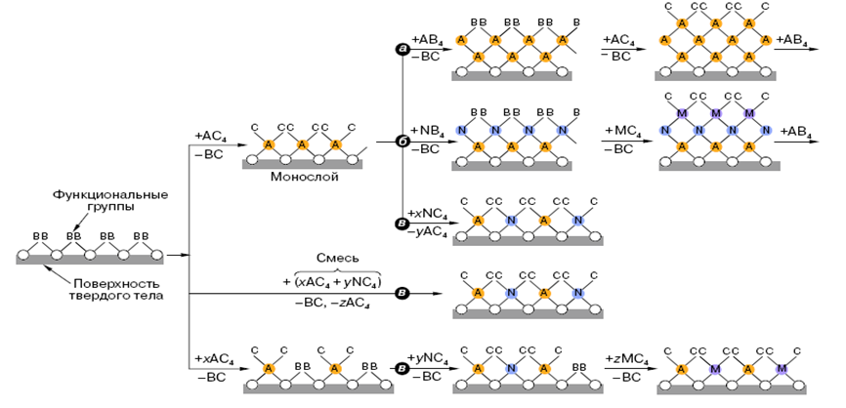
Учитывая все выше сказанное отметим, что рассмотренные результаты по синтезу различных видов наноструктур на поверхности кремнезема являются экспериментальным обоснованием синтетических возможностей метода МН (схема на рис. 11.9).
Рис. 11.9 - Химическая сборка поверхности твёрдых тел методом молекулярного наслаивания.

Slide 44
Анализ представленных возможных вариантов осуществления процессов МН свидетельствует о том, что методом МН могут быть сформированы, практически, любые, в том числе, искусственные, низкоразмерные системы на поверхности твердофазных матриц.
Реализация указанного процесса требует соблюдения:
- принципов метода МН и
- разработки программы синтеза, включающей выбор
а) необходимых реагентов,
б) температурных режимов,
в) последовательности и кратности обработки твердофазной матрицы соответствующими исходными реагентами.
На основе рассмотренных подходов методом МН были получены не только оксидные, но и сульфидные, углеродные, нитридные и др. моно- и нанослои элементов II-VII групп Периодической системы на поверхности различных твердофазных матриц - оксиды кремния, алюминия, магния, циркония, стекла, металлы, углеродные волокна и т.д.

Slide 45
Проведенный анализ показывает, что, основываясь на принципах МН, используя одни и те же физико-химические операции, возможно целенаправленно осуществлять формирование на поверхности различных типов матриц и синтезировать объекты с прецизионным регулированием состава и строения на самом сложном для технологии материалов иерархическом уровне. При этом выбор конкретных технологических режимов будет определяться химической природой и свойствами исходной подложки, применяемых низкомолекулярных реагентов, образующихся новых поверхностных функциональных групп, а также последовательностью подачи реагентов.

Slide 46
РЕАКЦИИ МОЛЕКУЛЯРНОГО НАСЛАИВАНИЯ
Типы протекающих реакций:
Реакции конденсации.
Реакции присоединения.
Окислительно-восстановительные реакции.
Формируемые структуры:
Монокомпонентные структуры
Многокомпонентные монослойные структуры разной химической природы
Многослойные системы, в которых монослои отличаются по химической природе своему составу друг от друга

